Slide 1
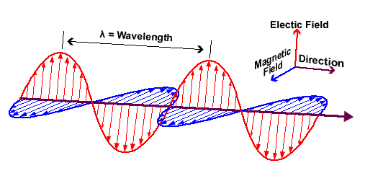
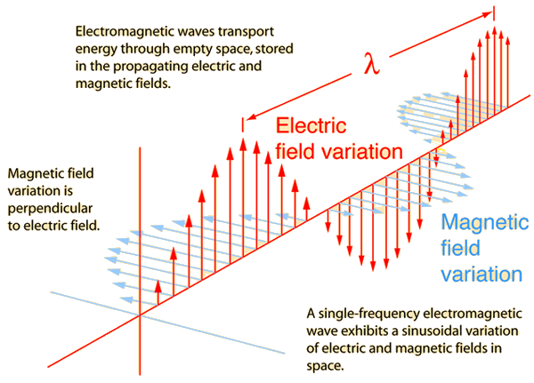
Efectele radiatiilor electromagnetice asupra organismelor vii

Slide 2
Cuprins
Poluarea electromagnetica
Spectru electromagnetic
Impactul campului Electromagnetic al liniilor electrice aeriene
Modificări de proteine în piele
Hipertensiune arterială
Tumoare pe creier
Cancerul limfatic şi cancerul măduvei osoase
Fiecare reactioneaza unic, dar toti suntem afectati

Slide 3
Poluarea electromagnetica (numita si electro-smog) se produce, desigur, la expuneri prelungite si depinde de nivelul si frecventa campului electromagnetic. La ora actuala, pe planeta exista radiatii electromagnetice care acopera aproape toata gama de frecvente din spectrul electromagnetic, pornind de la frecvente foarte joase pana la gama microundelor (GHz). Tehnologia moderna foloseste unde electromagnetice in toate aplicatiile sale. Majoritatea radiatiilor pe care le genereaza au efecte nocive asupra organismului uman. Vom enumera putin mai jos cele mai importante surse de radiatie care pot genera boli grave si chiar terminale, in unele cazuri.
Iata care sunt principalele surse de radiatie
Liniile de curent care distribuie energia electrica peste tot pe glob, in casele noastre sau in zonele industriale; ele functioneaza pe frecvente de 50 – 60 Hz.
Radiatiile din domeniul undelor radio utilizate in toate transmisiile radio-tv, actionari industriale prin radio, comunicatii, etc.
Radiatiile din domeniul microundelor utilizate in telefonia mobila, in tehnologia telefoanelor cordless (DECT), wireless (interconectare intre sisteme fara fire).
Efectele biologice ale radiaţiilor electromagnetice
Modificări de proteine în piele
Hipertensiune arterială
Tumoare pe creier
Cancerul limfatic şi cancerul măduvei osoase
Lista maladiilor cauzate de expunerea la radiaţiile electromagnetice asupra sănătăţii
Periculoase pentru viaţă
Boala Alzheimer
Cancerul creierului (adult şi copil)
Depresia (cu tendinţe suicidare)
Boală de inimă
Leucemia (adult şi copil)
Concluziile la care au ajuns oamenii de stiinta si chiar autoritatile la nivel mondial sunt clare: radiatiile electromagnetice ne imbolnavesc!

Slide 4
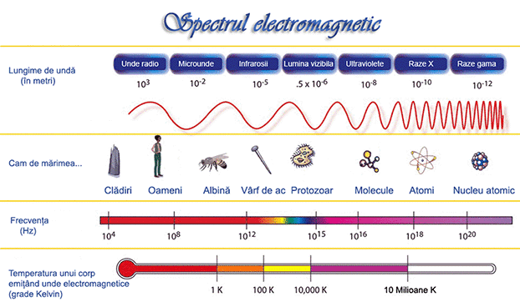
Spectru electromagnetic
Spectrul electromagnetic reprezintă totalitatea radiațiilor electromagnetice existente în Univers. [1]
Spectrul electromagnetic se extinde de la radiațiile cu lungime de undă scurtă, cum sunt razele gamma, razele X, apoi lumina ultravioletă, lumina vizibilă și razele infraroșii, apoi până la radiațiile cu lungime de undă mare, cum ar fi undele radio.

Slide 5
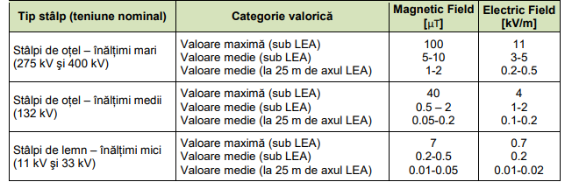
Impactul campului Electromagnetic al liniilor
electrice aeriene
Ghidul ICNIRP (International Commission on Nonionizing Radiation Protection) (1998), precizează ca referinţe pentru expunerea publică la câmpul electromagnetic de frecvenţă 50 HZ valorile de 5 kV/cm pentru câmpul electric şi 100 μT pentru câmpul magnetic. Aceste valori au fost preluate şi în Recomandarea corespunzătoare a Consiliului Europei (1999). Pe de altă parte, ca regulă generală, valorile câmpului magnetic în punctele accesibile publicului din cadrul culoarului LEA sunt cu mult mai mici decât pragul de 100 μT, indiferent de tensiunea nominal a liniei. Nu acelaşi lucru se poate spune despre nivelul câmpului electric, a cărui intensitate în puncte din vecinătatea liniilor aeriene cu tensiuni nominale superioare valorii de 300 kV poate depăşi pragul de 5 kV/m. Astfel, valorile uzuale ale intensităţilor câmpurilor electric şi magnetic în proximitatea unor structurii tipice ale liniilor de transport sunt cele indicate în Tabelul 1, conform http://www.emfs.info/.
Tabelul 1 – Valori uzuale ale intensităţilor câmpului electric şi magnetic în vecinătatea LEA.

Slide 6
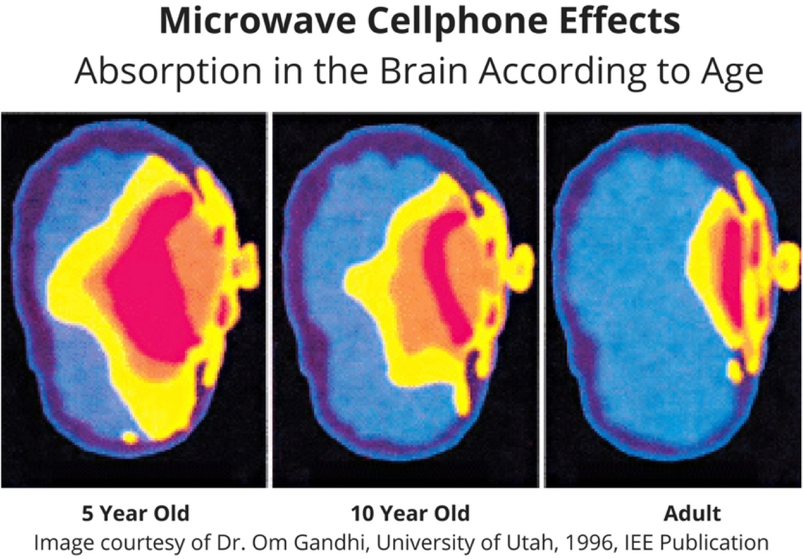
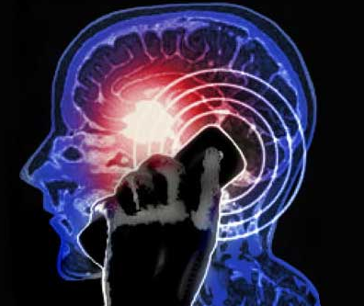
Modificări de proteine în piele
Zece femei au fost expuse radiaţiilor electromagnetice (900 MH) prin intermediul telefoanelor mobile GSM timp de o oră. După experiment, oamenii de ştiinţă au luat pentru investigare celulele de piele, în scopul de a identifica orice reacţie de stres. Ei au studiat 580 de proteine diferite şi au găsit două, care au fost afectate în mod semnificativ. (Una a fost mărită cu 89%, în timp ce cealaltă a scăzut cu 32% ).

Slide 7

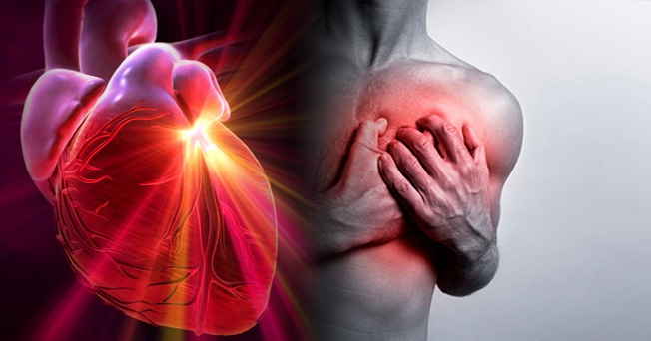
Hipertensiune arterială
Cercetătorii din Germania au concluzionat că o utilizare unică a telefonului mobil pentru 35 de minute ar putea provoca o creştere a tensiunii arteriale normale cu 5-10 mm.

Slide 8
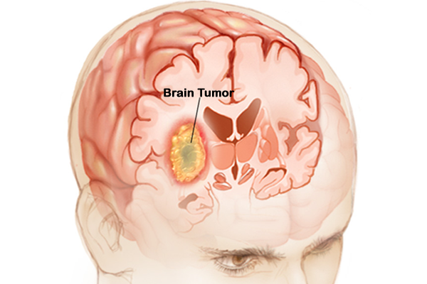
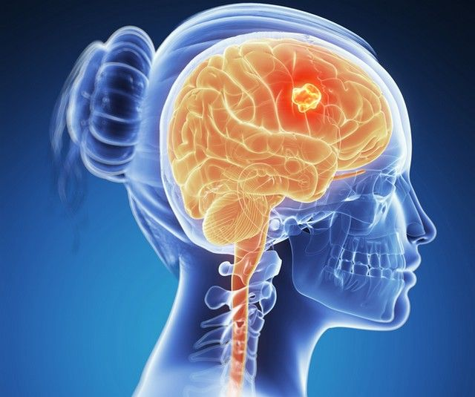
Tumoare pe creier
Analiza mai multor studii anterioare a condus la concluzia că folosirea telefonului mobil duce la un risc crescut de a dezvolta anumite tipuri de tumori cerebrale (de 2,4 ori pentru neuroma acustică şi de 2 ori pentru gliomuri).

Slide 9
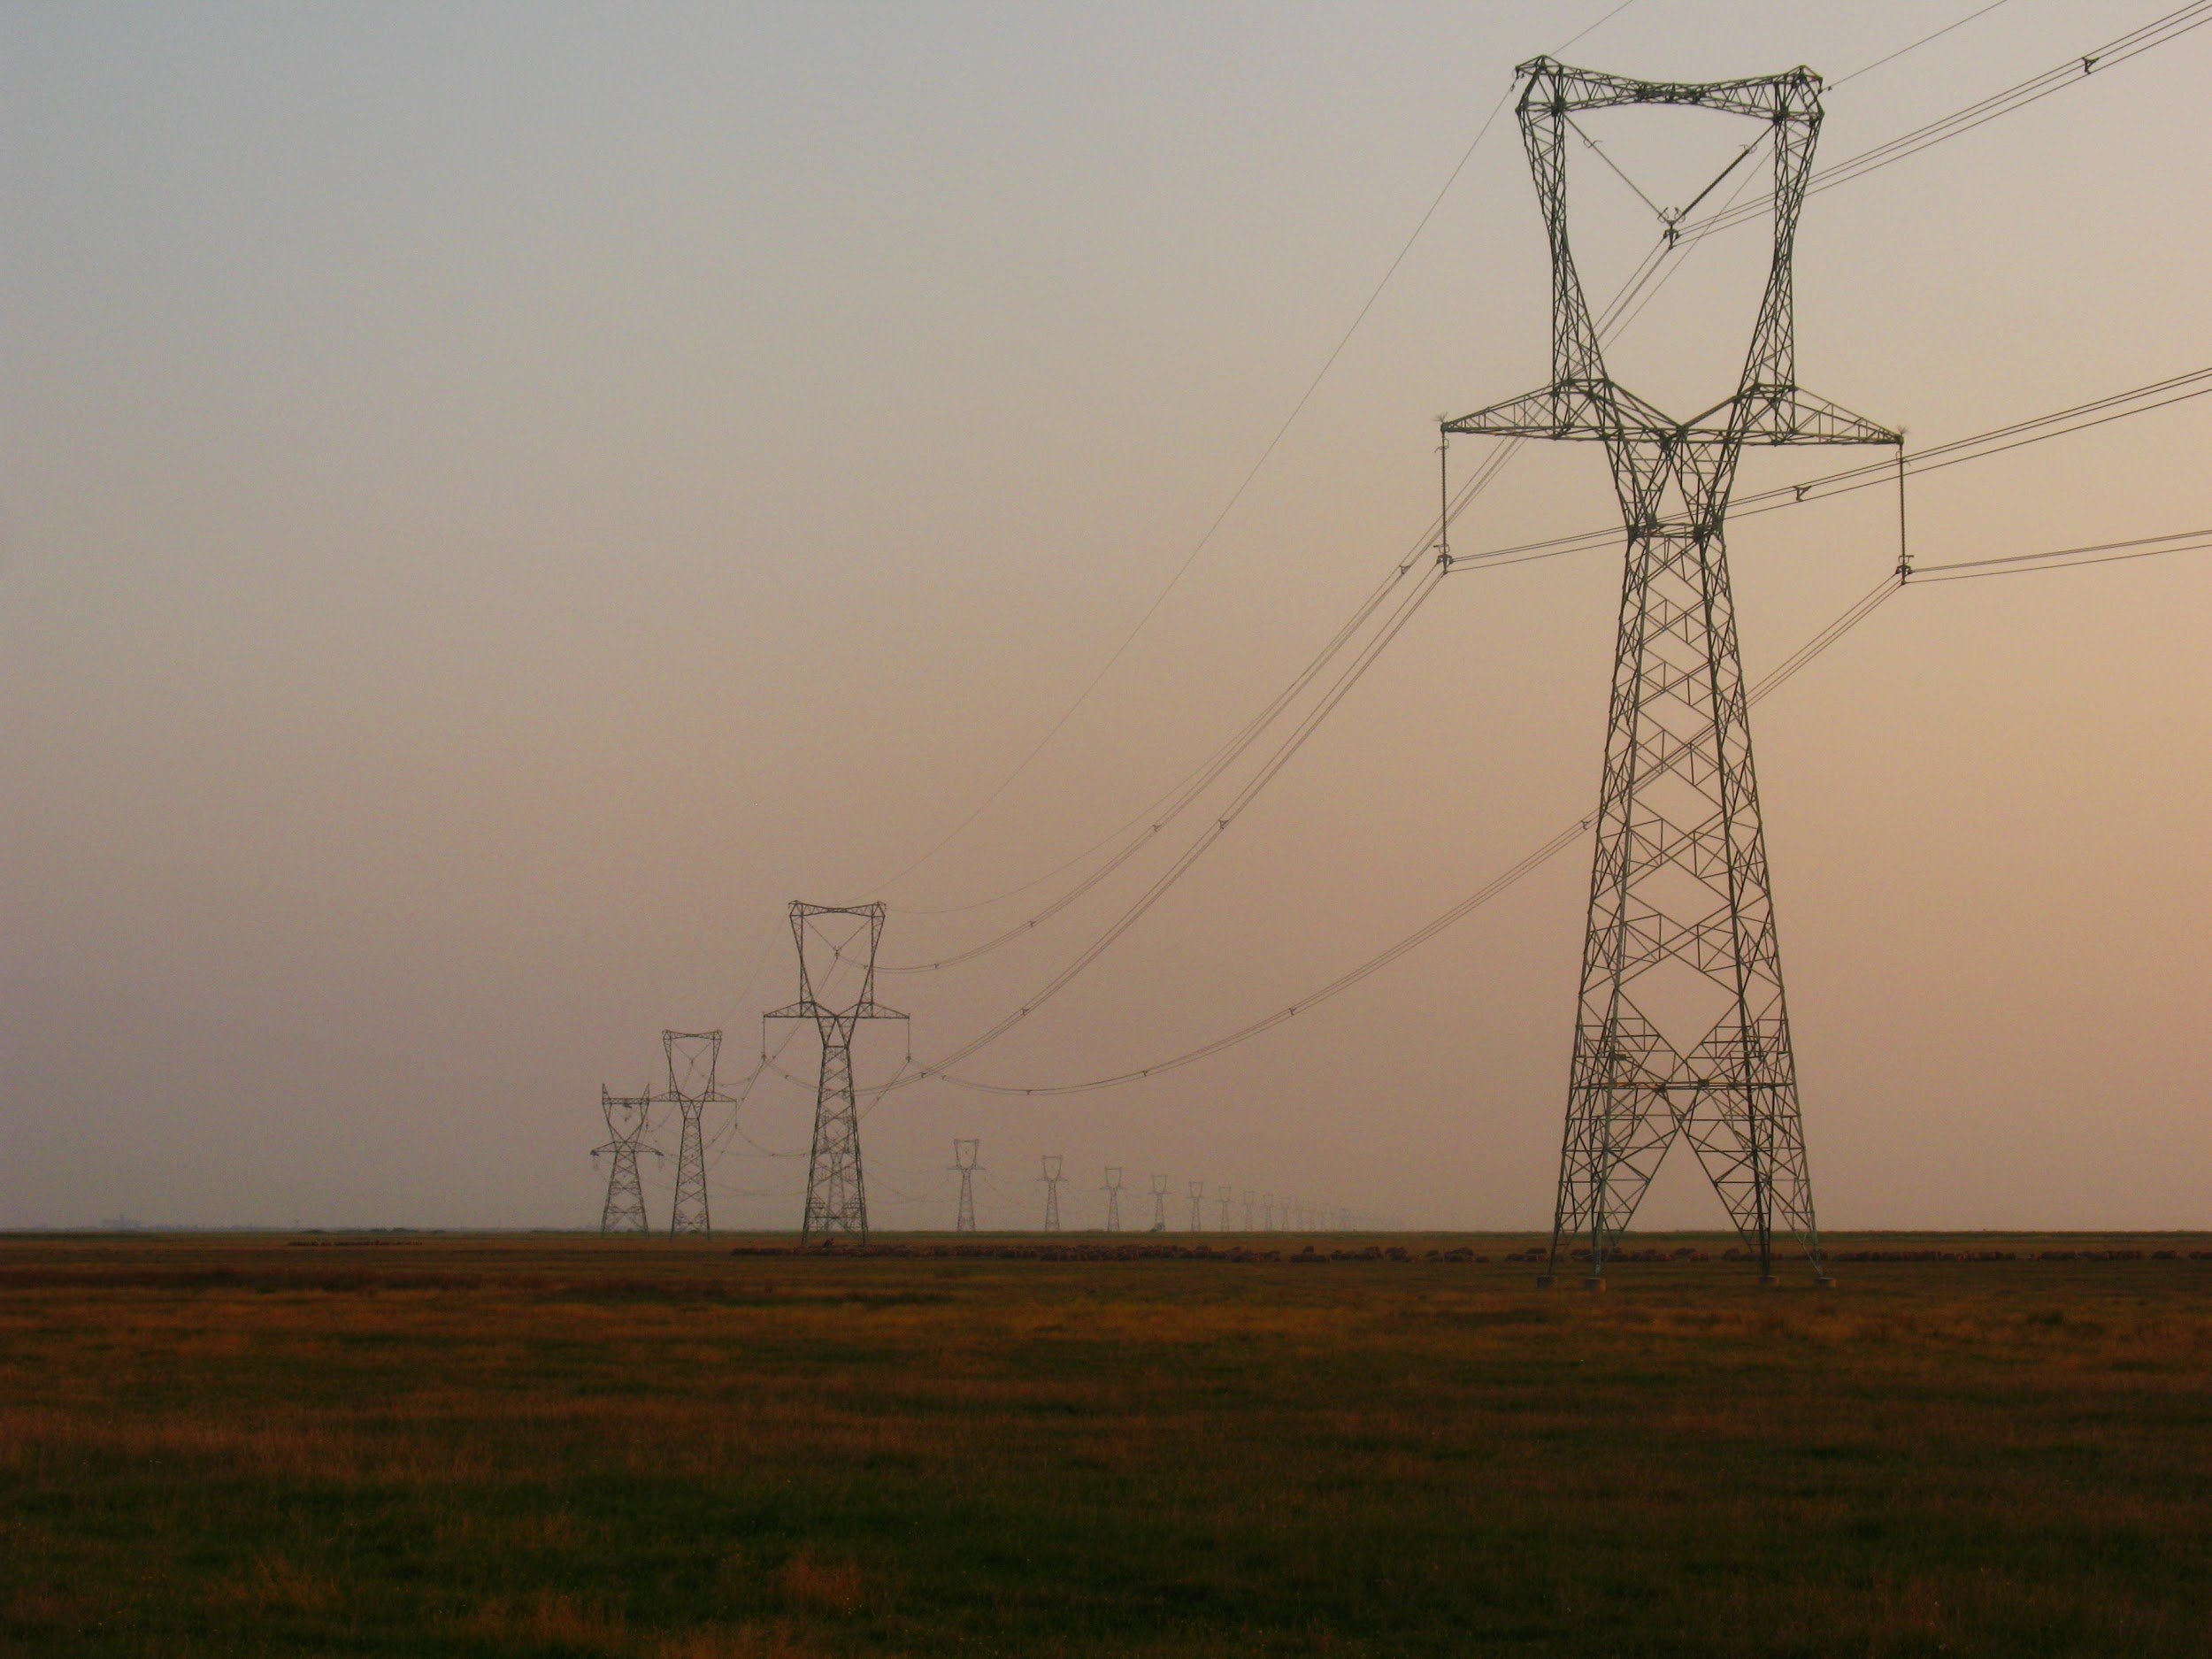
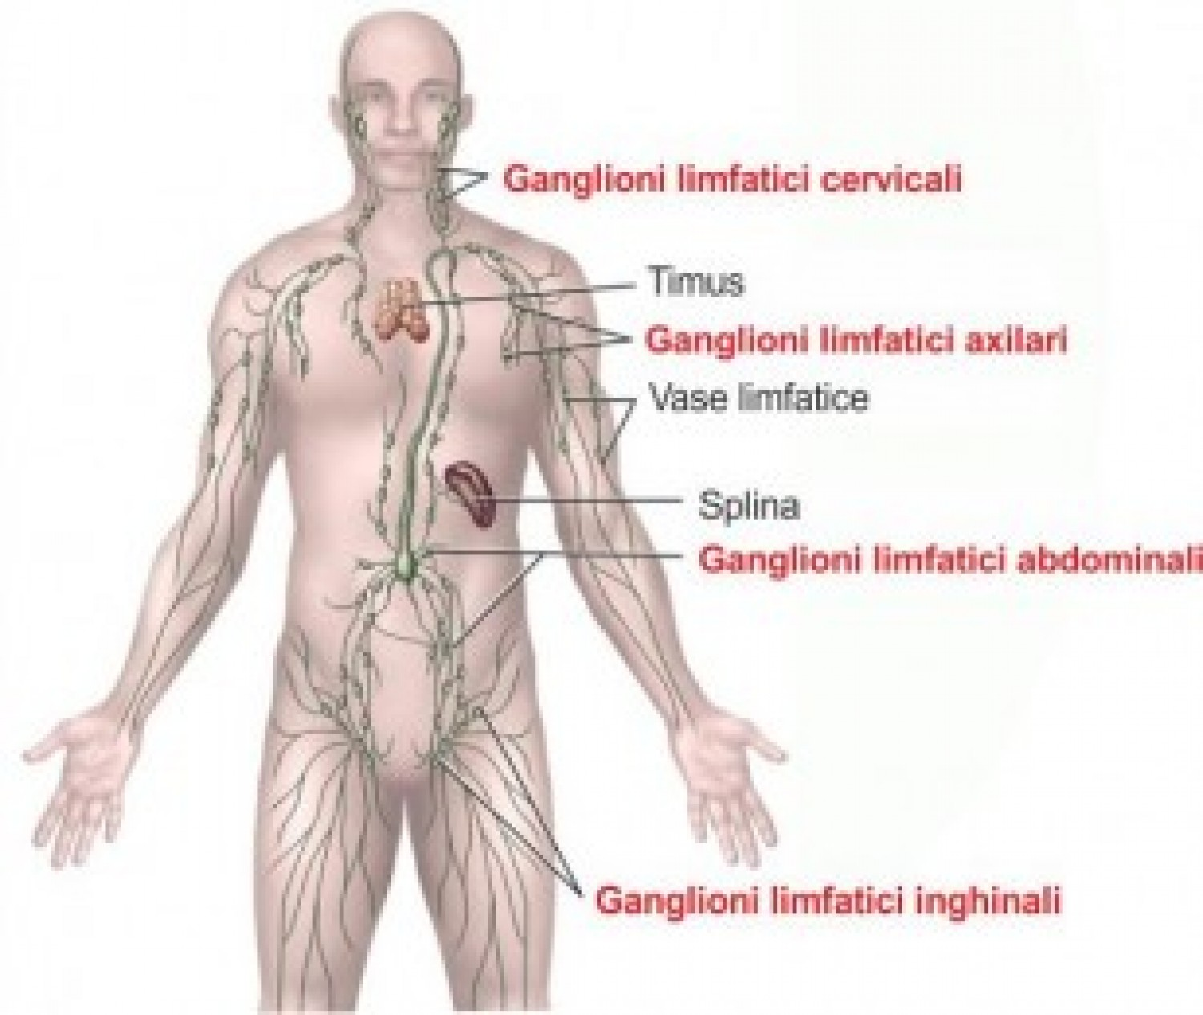
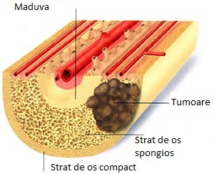
Cancerul limfatic şi cancerul măduvei osoase
Cercetătorii de la Universitatea din Tasmania şi Universitatea din Bristol au studiat rapoartele a 850 de pacienţi, care au fost diagnosticaţi cu cancer de măduvă osoasă şi sistemul limfatic. Ei au ajuns la concluzia că persoanele care trăiesc în apropierea de 300 de metri de liniile electrice de înaltă tensiune o perioadă lungă de timp (mai ales în copilărie), au şanse de 5 ori mai mult de a obţine aceste maladii mai târziu în viaţă.

Slide 10
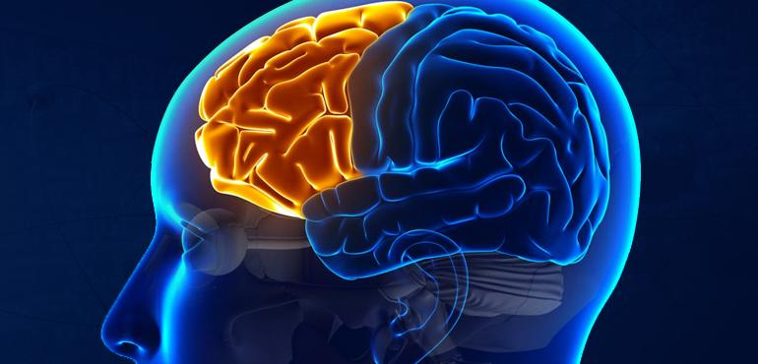
In prezent, exista numeroase studii acceptate la nivel mondial de catre autoritati si lumea stiintifica; vom prezenta in continuare datele si rezultatele unora dintre ele deoarece dovedesc clar ca exista o stransa legatura intre aparitia unor boli foarte grave si radiatiile electromagnetice.
In Pensacola, intr-un laborator al marinei SUA, s-a testat modul in care se comporta memoria atunci cand este expusa la o radiatie magnetica de 1 Gauss (un camp foarte slab). S-a constatat ca la frecvente cuprinse in gama 45-60 Hz (frecventa liniilor electrice) memoria scade substantial.

Slide 11
Fiecare reactioneaza unic, dar toti suntem afectati!
Investigarea prin metode energetice (biorezonanta) arata ca o simpla uscare a parului cu foenul electric perturba complet campul nostru energetic, astfel incat este necesara peste o saptamana ca structura eterica sa se refaca. Acest lucru nu ar trebui sa ne mire; inca din secolul XIX, Tesla avertiza asupra influentelor nocive ale radiatiei pe frecventa de 60 Hz. Semnalele sale de alarma nu au avut insa ecou, industria deja luase avant, iar metodele alternative pe care el le propunea pentru energia electrica nu ar fi adus profit celor care controlau sursele de energie. Ca si in epoca moderna, interesele financiare au castigat. Trebuie subliniat un aspect si anume acela ca influentele nefaste ale poluarii electromagnetice ne afecteaza pe toti, saraci sau bogati; cand apar boli in faze terminale, banii nu sunt un colac de salvare. Putem lua ca exemplu cazul presedintelui concernului Apple (Steve Jobs), unul dintre cei mai bogati oameni din lume, care la 55 de ani este bolnav de cancer la pancreas si a facut un transplant de ficat. Indiferent de cati bani avem, radiatiile electromagnetice nu ne ocolesc. Lucrand permanent intr-un mediu tehnologizat, componenta electromagnetica a avut cu siguranta o anumita contributie la deprecierea sanatatii lui. Fiecare reactionam unic, dar toti suntem afectati.
Wilhelm Reich, parintele orgonicitatii, a tras in anii `60 un semnal de alarma privind pericolul poluarii electromagnetice. Reich a constatat ca pentru a obtine rezultate curative cu dispozitivele sale, acestea trebuiau amplasate la minim 10 mile distanta de o centrala electrica si la minim 50 mile distanta de o centrala atomoelectrica.
Cat mai departe de radiatii…
Multi oameni de stiinta s-au intrebat daca nu cumva este o vanatoare de vrajitoare, adica daca asocierea dintre diverse boli si radiatiile electromagnetice este reala. Un experiment realizat in Elvetia in anii `80 a evidentiat incontestabil stresul generat de radiatiile electromagnetice. Au fost luate grupuri de subiecti suferind de diverse afectiuni gen oboseala cronica, stres, dereglari hormonale, dereglari ale ciclului menstrual, etc. si au fost dusi intr-o zona montana izolata, cazati in cabane fara curent electric. De fapt, acesta a fost si singurul tratament aplicat. Subiectii nu trebuiau sa foloseasca in niciun fel curentul electric. Dupa numai 3 saptamani, absolut toti subiectii au inregistrat progrese remarcabile si in cele mai multe cazuri afectiunile au disparut complet. Mai interesant este faptul ca, dupa revenirea in „lumea civilizata”, rezultatele s-au mentinut chiar si 2 ani.
Ca urmare, a aparut o adevarata frenezie legata de protectia impotriva electromagnetismului generat artificial. In Germania, s-au construit case ecologice prevazute cu un intrerupator general pentru decuplarea curentului, astfel incat pe timpul noptii curentul sa poata fi deconectat in intreaga casa.
Studiile realizate in aceasta directie au aratat ca un „simplu” fir prin perete, aflat sub potential electric, chiar daca nu are consumator (deci chiar daca prin el nu trece un curent), se comporta ca o antena si radiaza electric perturband biocampul uman…

